Slide 1

Môn Tiếng Việt - Lớp 2A
ĐỌC : KHI TRANG SÁCH MỞ RA
Giáo viên: Trần Thị Thuỷ

Slide 2















Slide 3


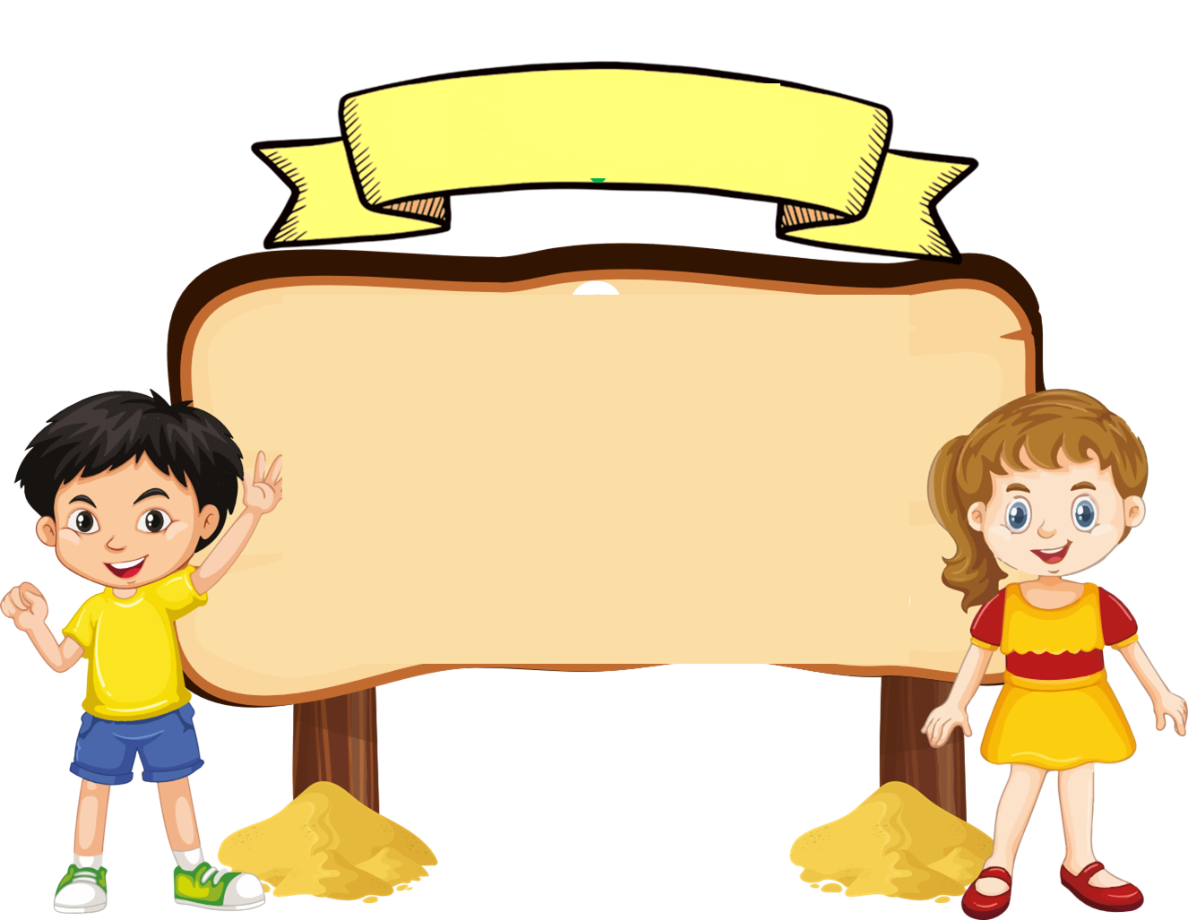




Slide 4
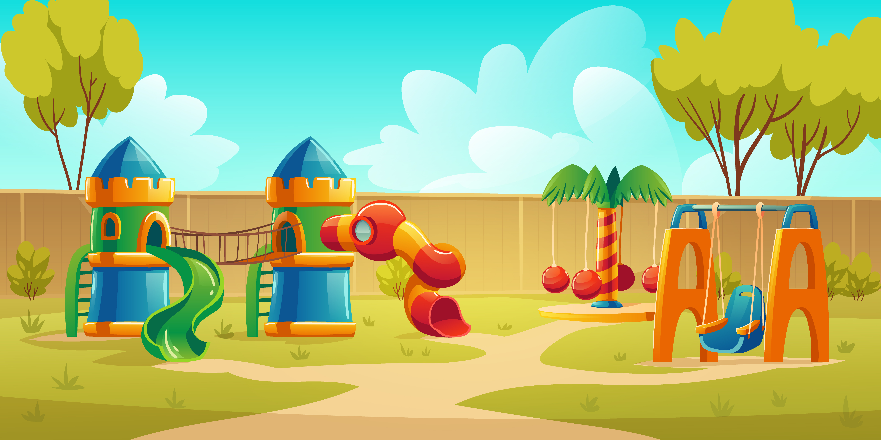
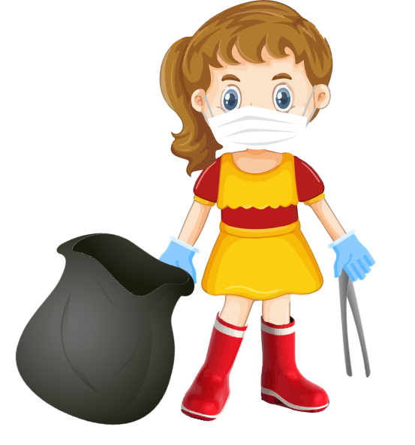
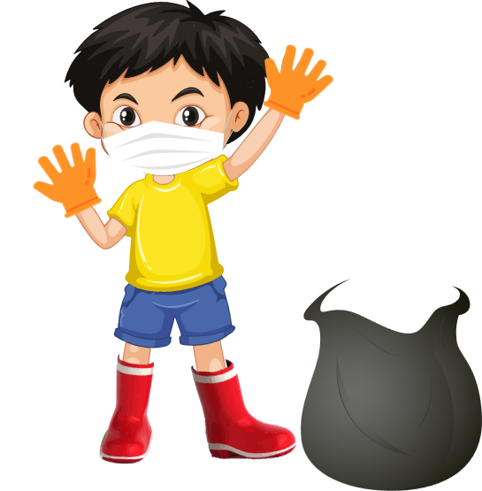
Sân trường của chúng mình đang bị ô nhiễm rất nặng bởi rác bị vứt khắp nơi. Các bạn hãy cùng chúng mình vượt qua các câu hỏi để dọn sạch rác cho sân trường nhé!

Slide 5

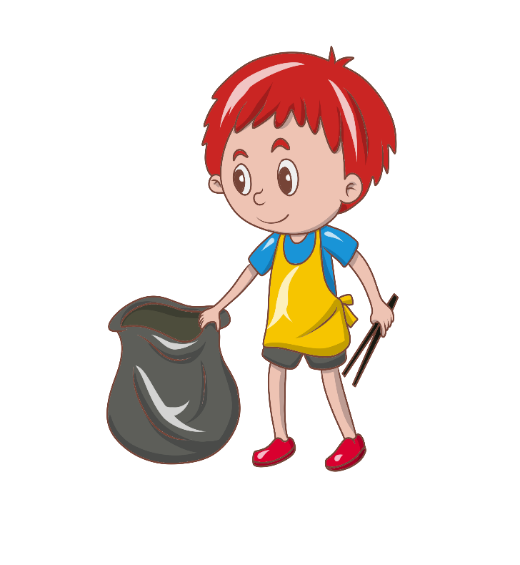
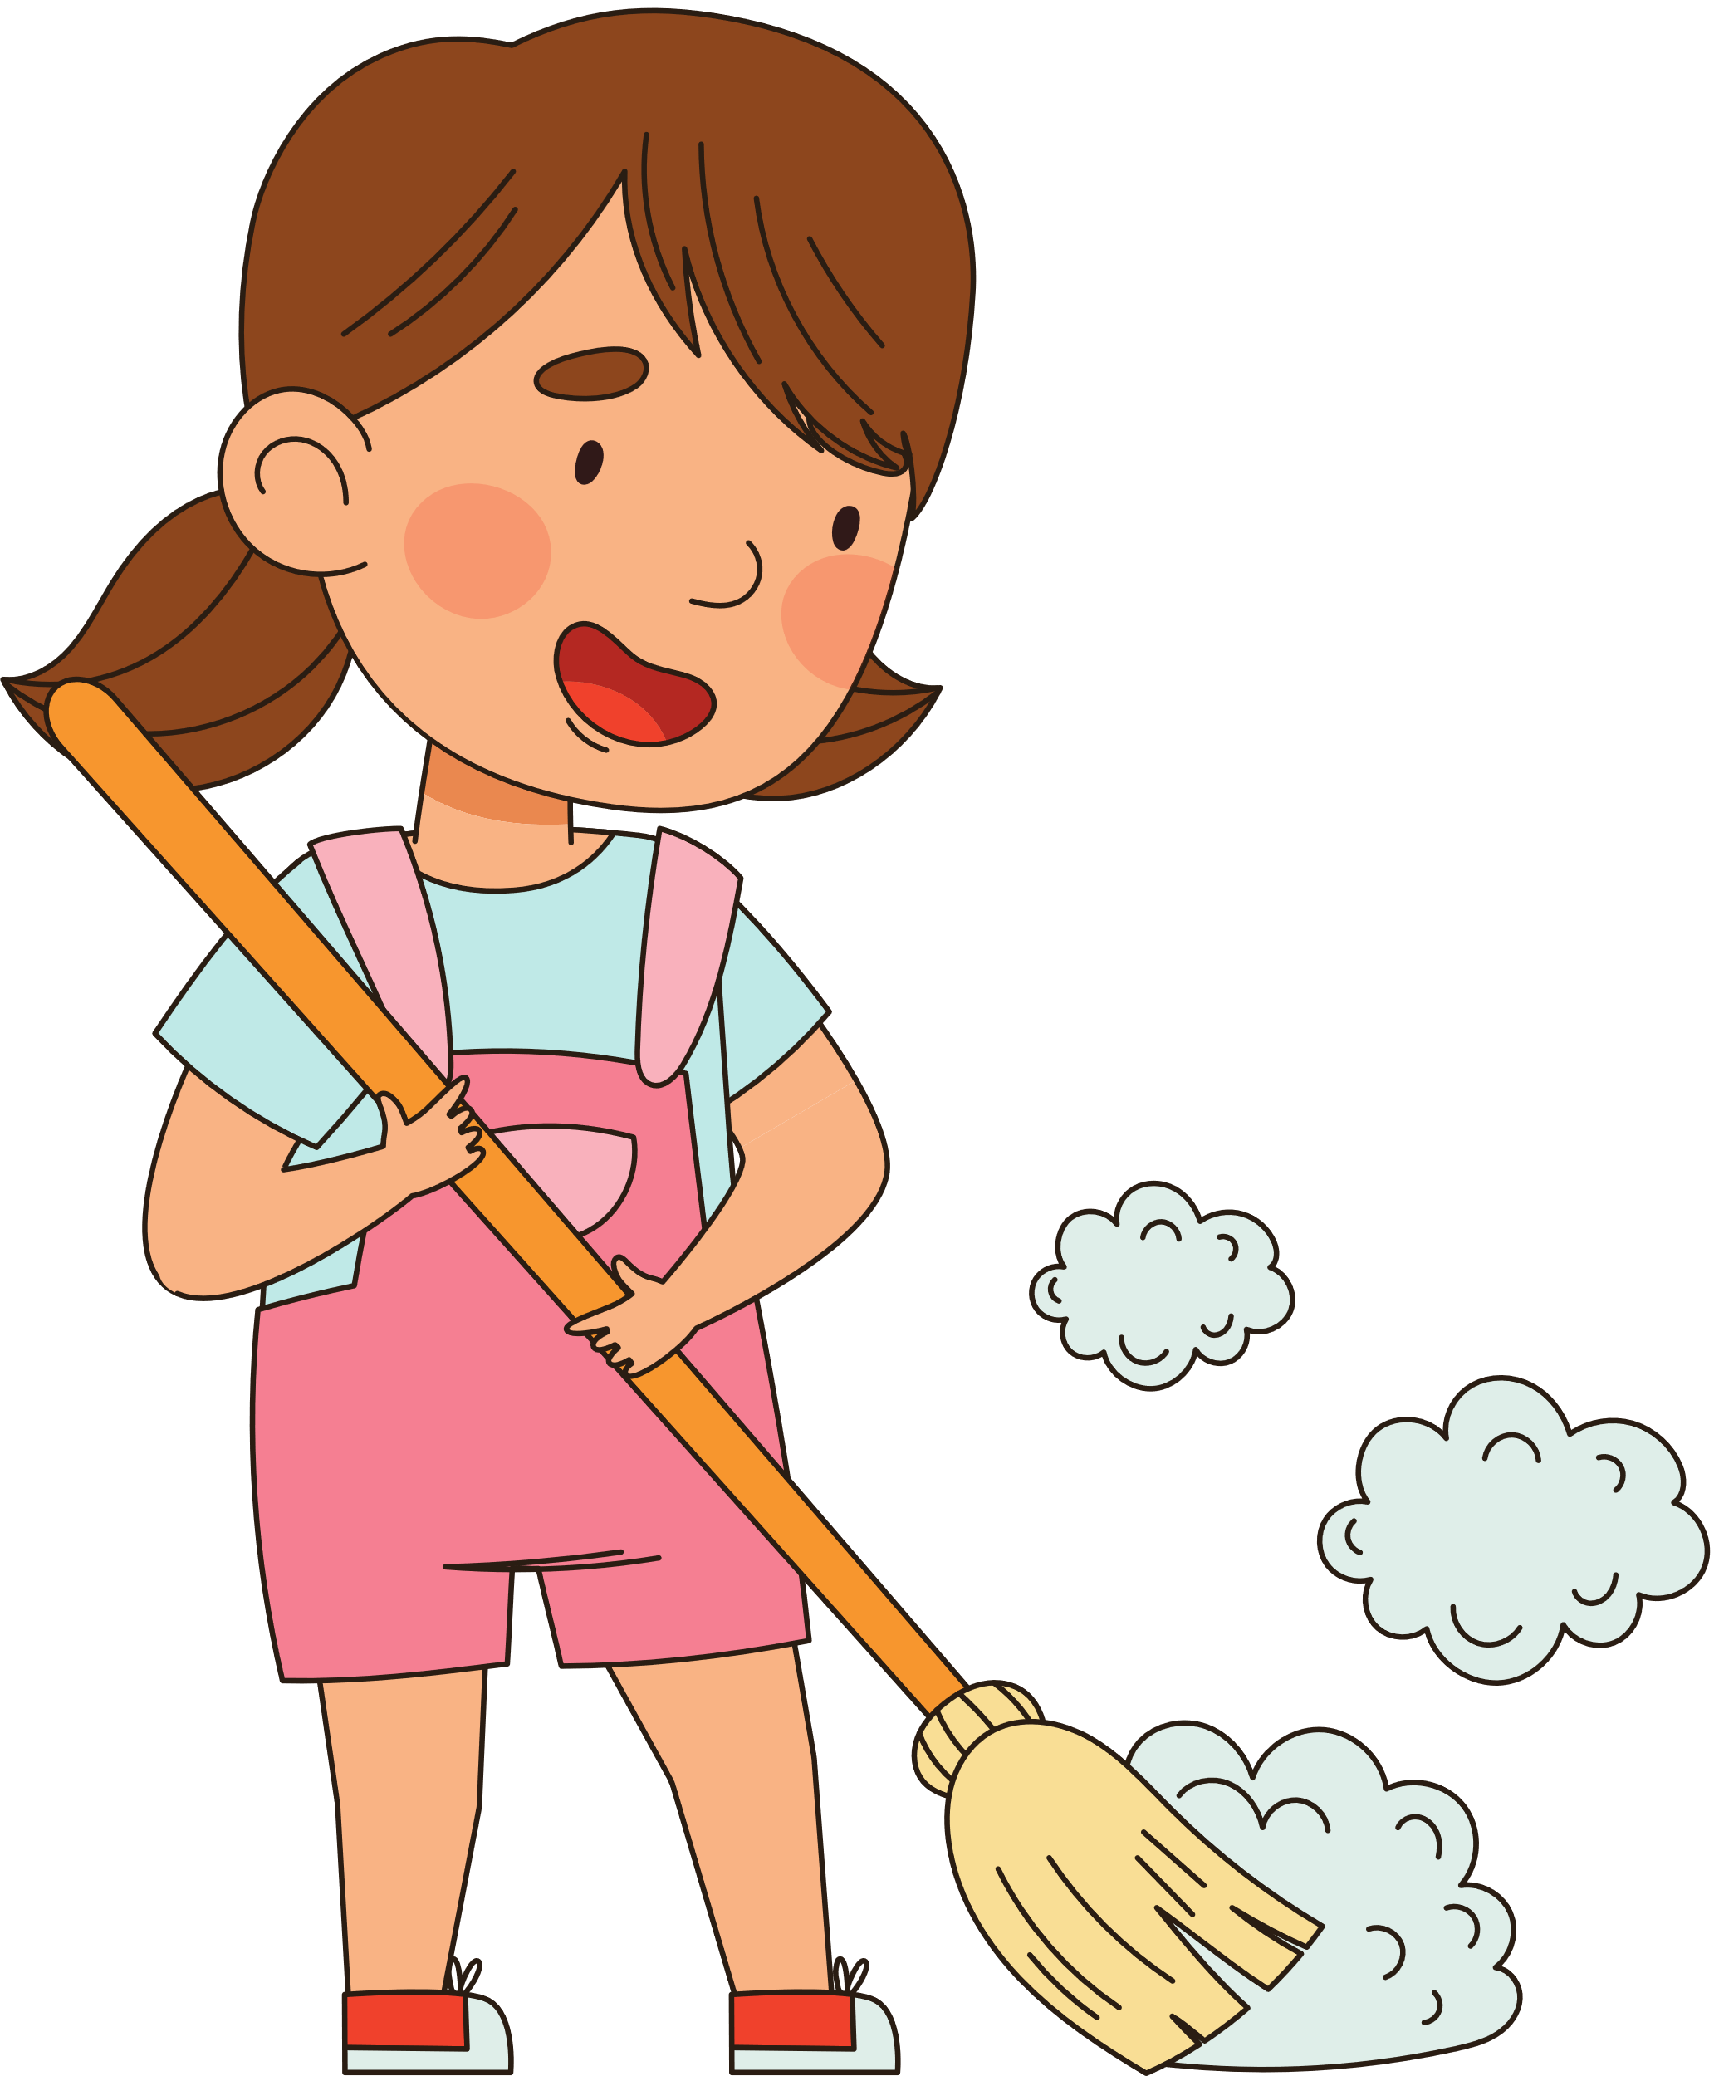

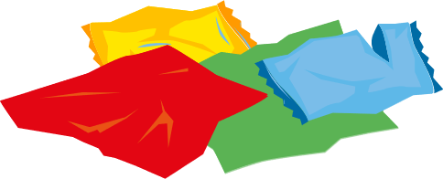

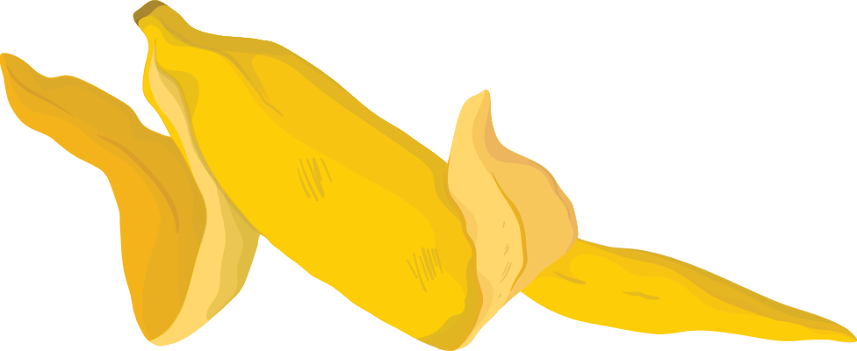

Các ơn các bạn đã giúp đỡ chúng mình dọn rác nhé!
Học tiếp
Notes:
Bấm vào từng cái rác để ra câu hỏi., trả lời xong bấm vào túi rác quy về. Trả lời xong hết bấm vào mặt trời

Slide 6

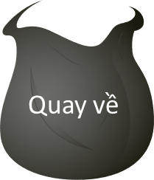
Tác giả bài Cuốn sách của em là ai?
Đáp án: Cuốn sách của em

Slide 7
Bài đọc trước em học là bài gì?
Đáp án: Nhật Huy

Slide 8
Người viết sách được gọi là gì?
Đáp án: tác giả

Slide 9
Tên nhà xuất bản thường được ghi ở đâu?
Đáp án: bìa sách

Slide 10
Thân hình chữ nhật
Chữ nghĩa đầy mình,
Ai mà muốn giỏi, Sẽ phải nhìn tôi - Là gì?
Đáp án: quyển sách

Slide 11








Slide 12
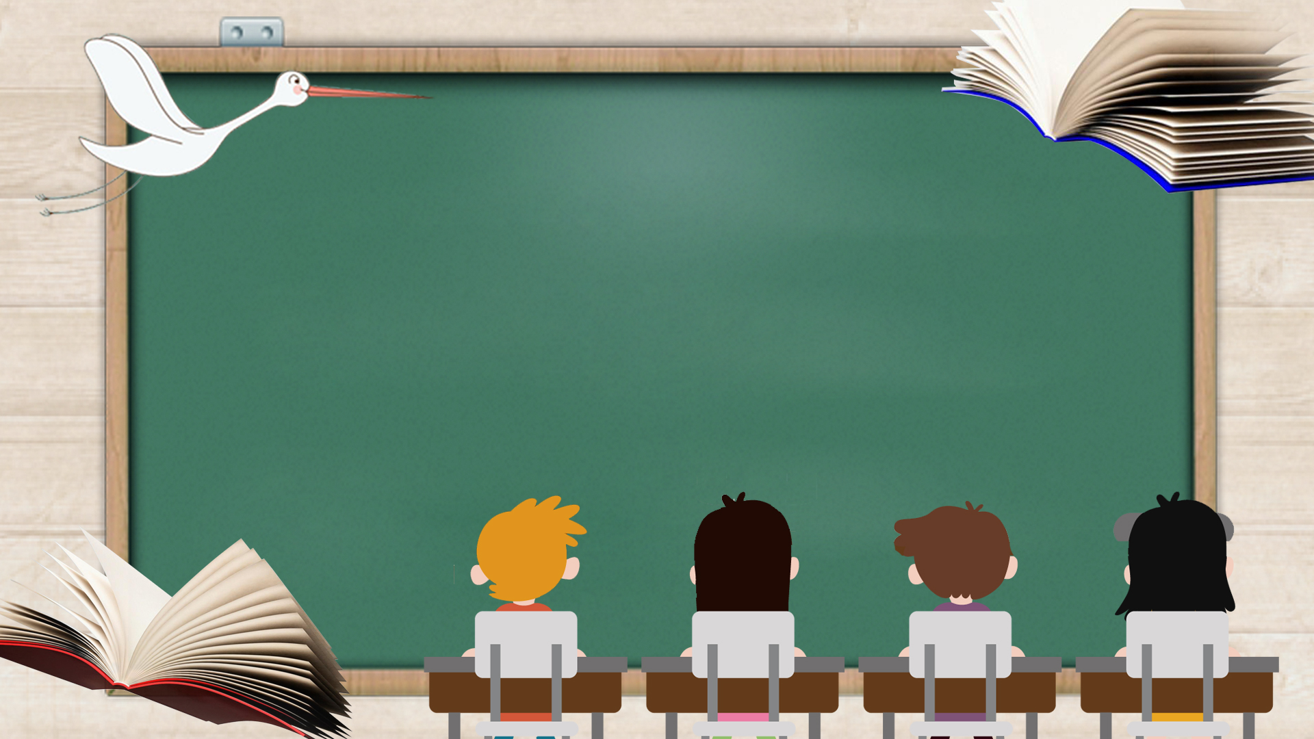
Yêu cầu cần đạt
Đọc đúng, trôi chảy toàn bài.
Biết đọc bài thơ với giọng vui vẻ, háo hức.
Hiểu được nội dung bài: Sách mang đến cho ta bao điều kì diệu/thú vị và hấp dẫn.

Slide 13



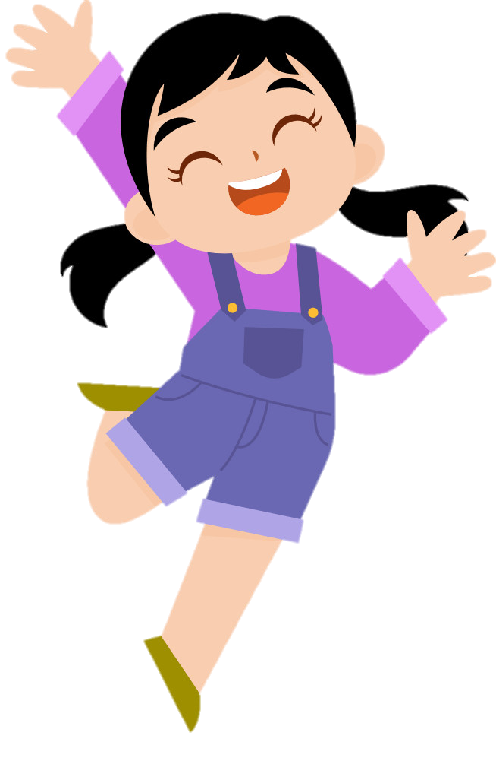

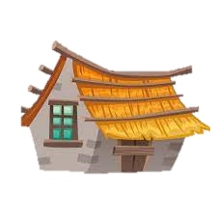

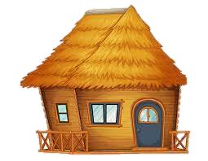


Slide 14


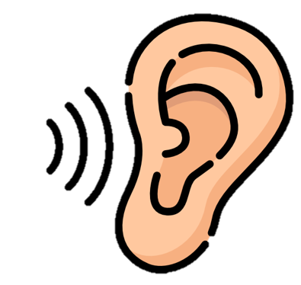
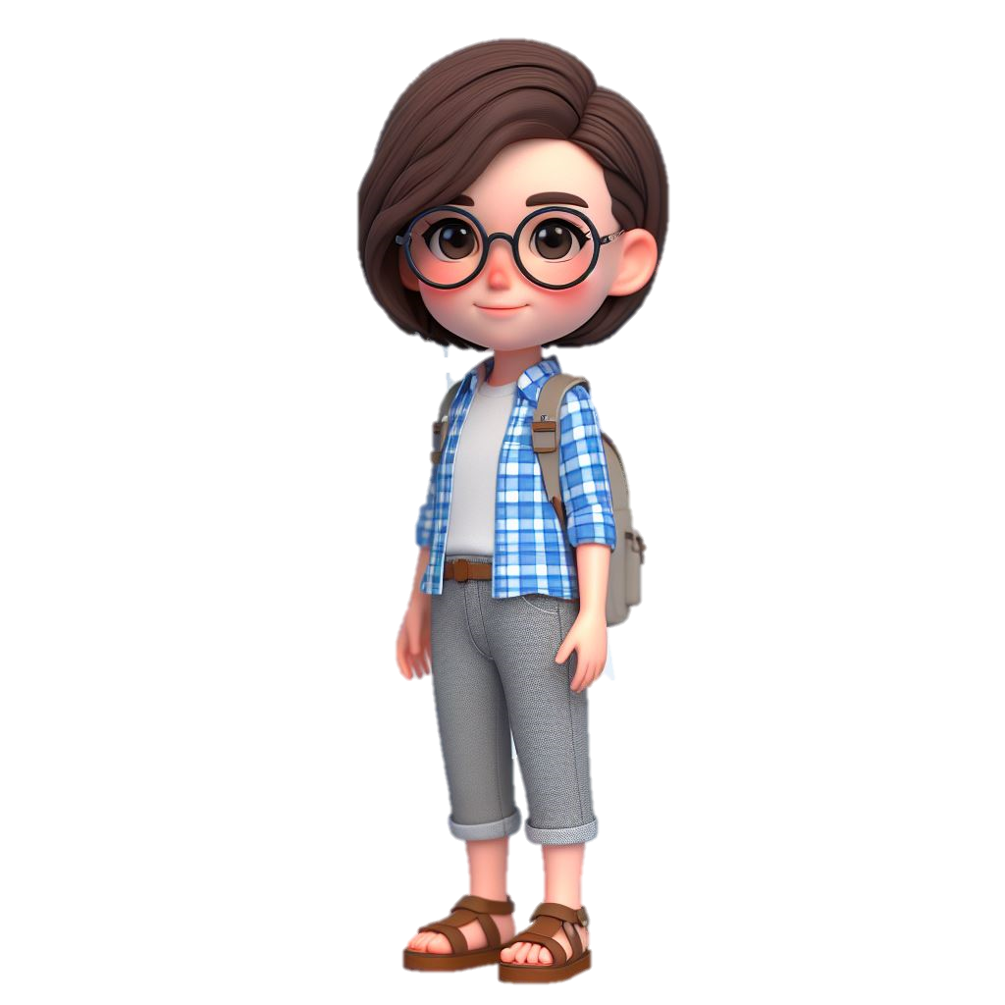



Mắt dõi
Tai nghe
Tay dò

Slide 15

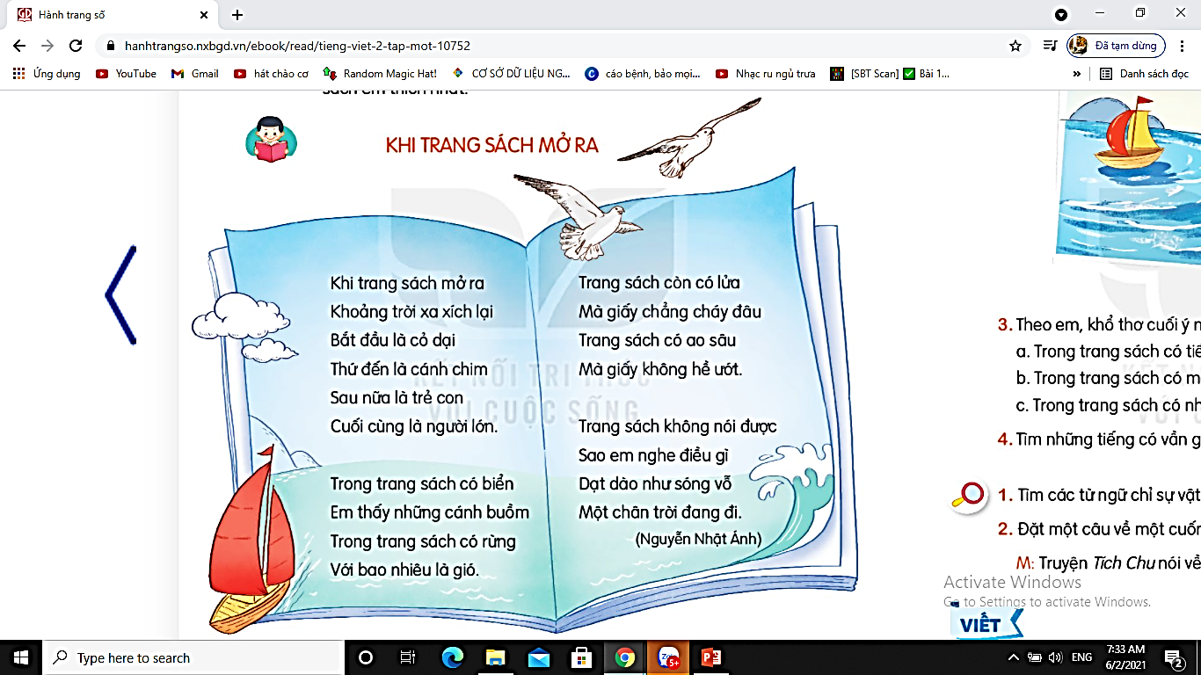
Khi trang sách mở ra
Đọc mẫu
Khi trang sách mở ra
Chân trời xa xích lại
Bắt đầu là cỏ dại
Thứ đến là cánh chim
Sau nữa là trẻ con
Cuối cùng là người lớn.
Trang sách còn có lửa
Mà giấy chẳng cháy đâu
Trang sách có ao sâu
Mà giấy không hề ướt.
Trang sách không nói được
Sao em nghe điều gì
Dạt dào như sóng vỗ
Một chân trời đang đi.
(Nguyễn Nhật Ánh)
Trong trang sách có biển
Em thấy những cánh buồm
Trong trang sách có rừng
Với bao nhiêu là gió.

Slide 16

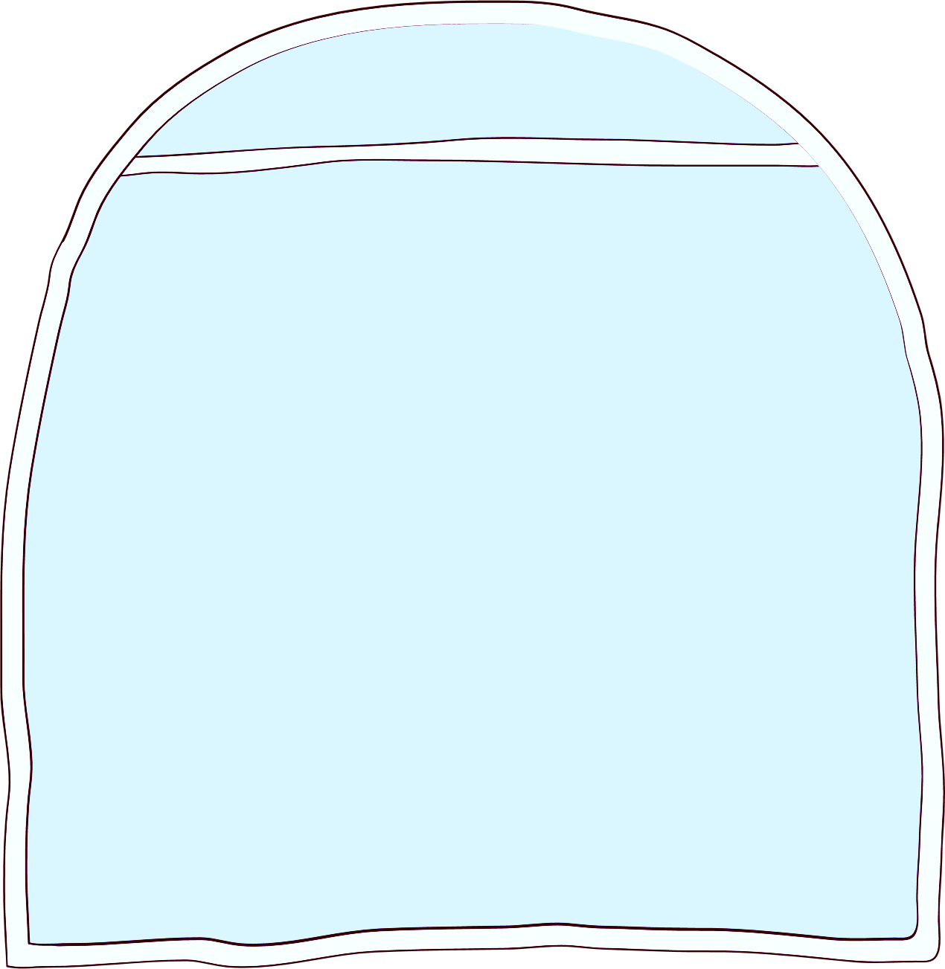





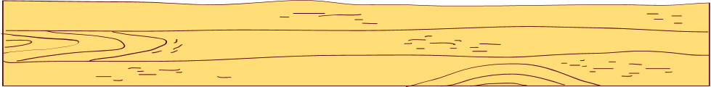

Chú ý toàn bài đọc với giọng vui vẻ.
Ngắt nghỉ hơi đúng, ngắt hơi sau mỗi dòng thơ.

Slide 17




Khi trang sách mở ra
Bài thơ gồm mấy khổ thơ?
Khi trang sách mở ra
Chân trời xa xích lại
Bắt đầu là cỏ dại
Thứ đến là cánh chim
Sau nữa là trẻ con
Cuối cùng là người lớn.
Trang sách còn có lửa
Mà giấy chẳng cháy đâu
Trang sách có ao sâu
Mà giấy không hề ướt.
Trang sách không nói được
Sao em nghe điều gì
Dạt dào như sóng vỗ
Một chân trời đang đi.
(Nguyễn Nhật Ánh)
Trong trang sách có biển
Em thấy những cánh buồm
Trong trang sách có rừng
Với bao nhiêu là gió.

Slide 18
Khi trang sách mở ra
Đọc nối tiếp khổ thơ (lần 1)
Khi trang sách mở ra
Chân trời xa xích lại
Bắt đầu là cỏ dại
Thứ đến là cánh chim
Sau nữa là trẻ con
Cuối cùng là người lớn.
Trang sách còn có lửa
Mà giấy chẳng cháy đâu
Trang sách có ao sâu
Mà giấy không hề ướt.
Trang sách không nói được
Sao em nghe điều gì
Dạt dào như sóng vỗ
Một chân trời đang đi.
(Nguyễn Nhật Ánh)
Trong trang sách có biển
Em thấy những cánh buồm
Trong trang sách có rừng
Với bao nhiêu là gió.

Slide 19


trang sách
xích
cánh buồm
rừng

Slide 20


xích lại
gần lại

Slide 21
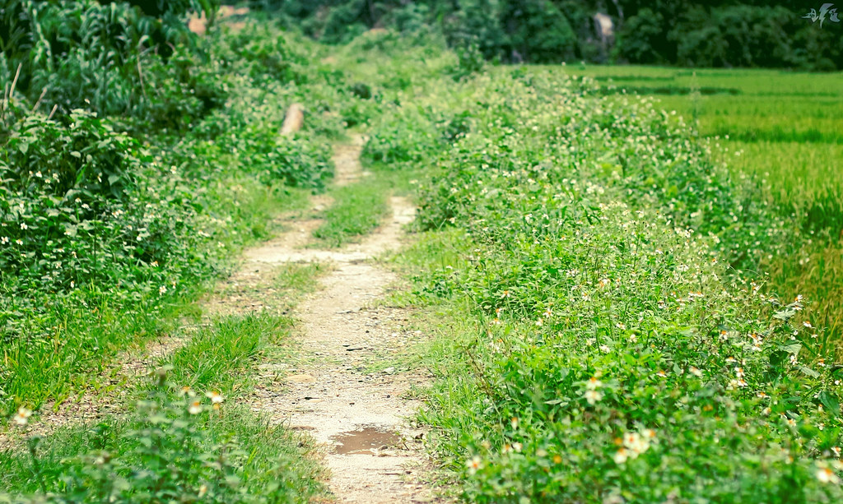
Cỏ dại
chỉ những loài cây cỏ mọc tự nhiên, có sức sống tốt, không cần chăm bón

Slide 22
Dạt dào
nhiều như dâng lên và liên tục

Slide 23
Trong bài có từ ngữ nào em chưa hiểu nghĩa?
Khi trang sách mở ra
Đọc nối tiếp từng khổ thơ (lần 2)
Khi trang sách mở ra
Chân trời xa xích lại
Bắt đầu là cỏ dại
Thứ đến là cánh chim
Sau nữa là trẻ con
Cuối cùng là người lớn.
Trang sách còn có lửa
Mà giấy chẳng cháy đâu
Trang sách có ao sâu
Mà giấy không hề ướt.
Trang sách không nói được
Sao em nghe điều gì
Dạt dào như sóng vỗ
Một chân trời đang đi.
(Nguyễn Nhật Ánh)
Trong trang sách có biển
Em thấy những cánh buồm
Trong trang sách có rừng
Với bao nhiêu là gió.

Slide 24

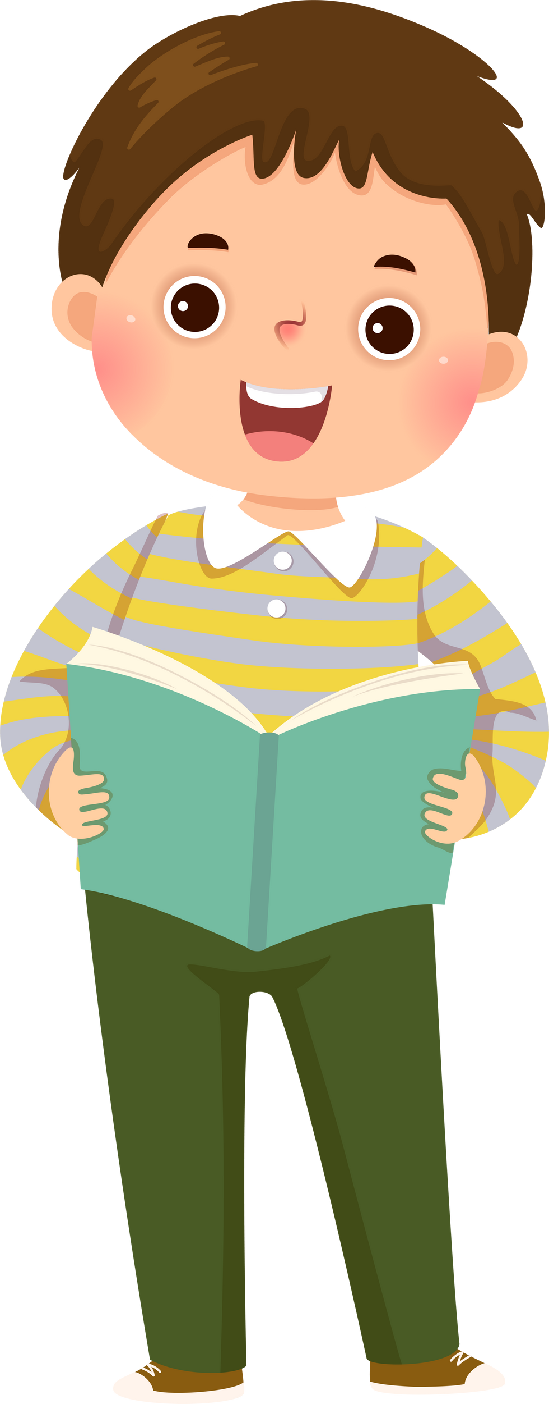

Em hãy đặt 1 câu có
từ xích lại.

Slide 25



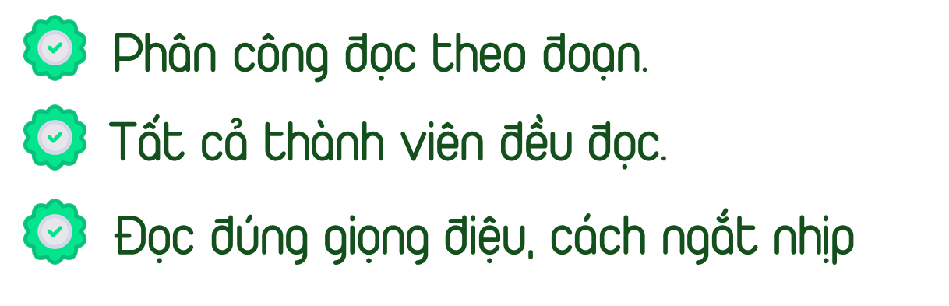
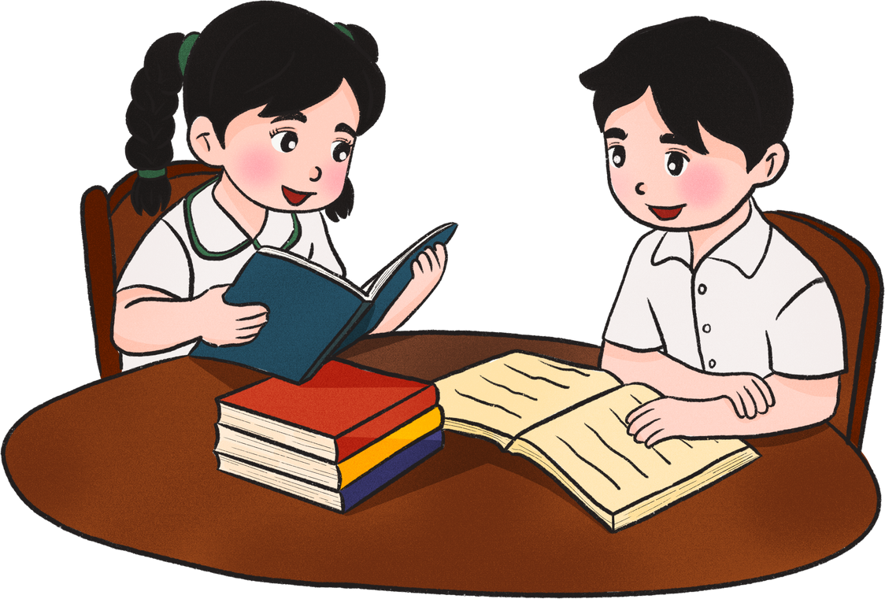

Yêu cầu

Slide 26

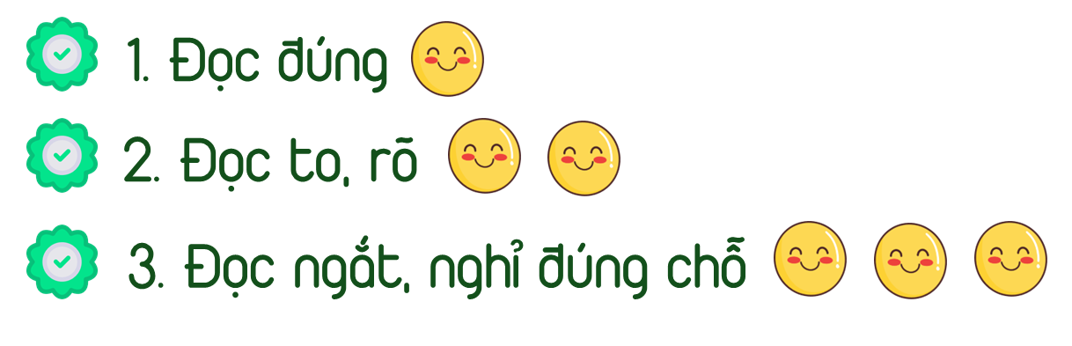
Tiêu chí

Slide 27

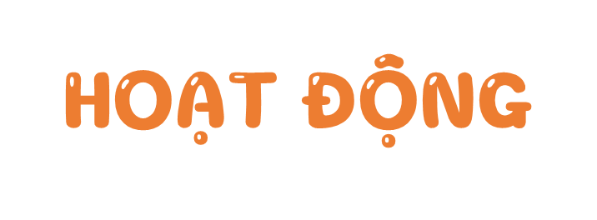


Slide 28



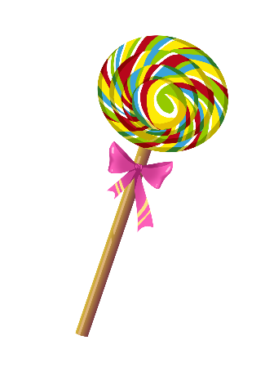

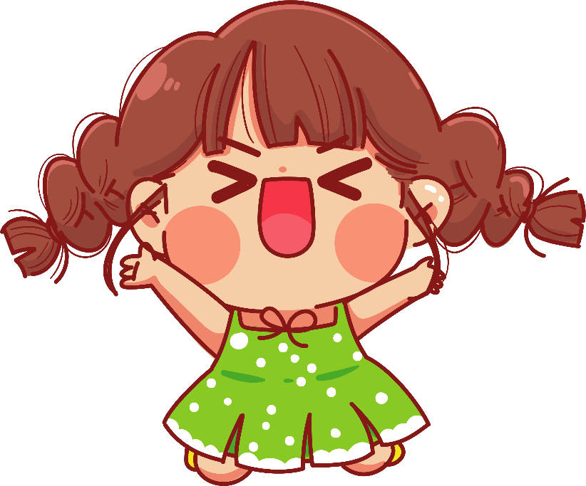




Học tiếp

Slide 29
Sắp xếp các sự vật sau theo thứ tự được nhắc đến trong khổ thơ đầu.
a.cánh chim
b. cỏ dại
c. người lớn
d. trẻ con
Khi trang sách mở ra
Chân trời xa xích lại
Bắt đầu là cỏ dại
Thứ đến là cánh chim
Sau nữa là trẻ con
Cuối cùng là người lớn.
Quay về

Slide 30
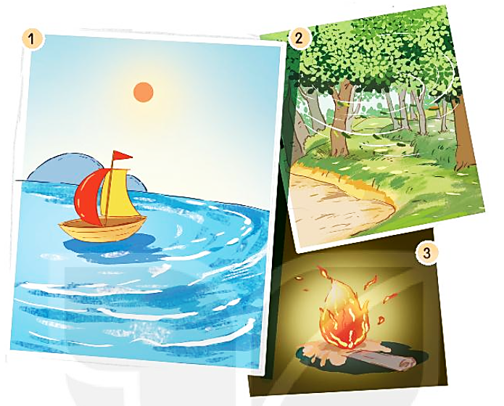
2. Ở khổ thơ thứ hai và khổ thơ thứ ba, bạn nhỏ thấy những gì trong trang sách?
rừng
gió
biển
cánh buồm
lửa
ao sâu
Quay về

Slide 31
3. Theo em khổ thơ cuối có ý nghĩa gì?
Trong trang sách có tiếng sóng vỗ.
Trong trang sách có mây trời đang bay
Trong trang sách có nhiều điều thú vị về cuộc sống
Quay về

Slide 32
4. Tìm tiếng cùng vần ở cuối các dòng thơ.
Khi trang sách mở ra
Chân trời xa xích lại
Bắt đầu là cỏ dại
Thứ đến là cánh chim
Sau nữa là trẻ con
Cuối cùng là người lớn.
Trang sách còn có lửa
Mà giấy chẳng cháy đâu
Trang sách có ao sâu
Mà giấy không hề ướt.
lại
đâu
dại
sâu
Trang sách không nói được
Sao em nghe điều gì
Dạt dào như sóng vỗ
Một chân trời đang đi.
(Nguyễn Nhật Ánh)
gì
Trong trang sách có biển
Em thấy những cánh buồm
Trong trang sách có rừng
Với bao nhiêu là gió.
đi
Quay về

Slide 33

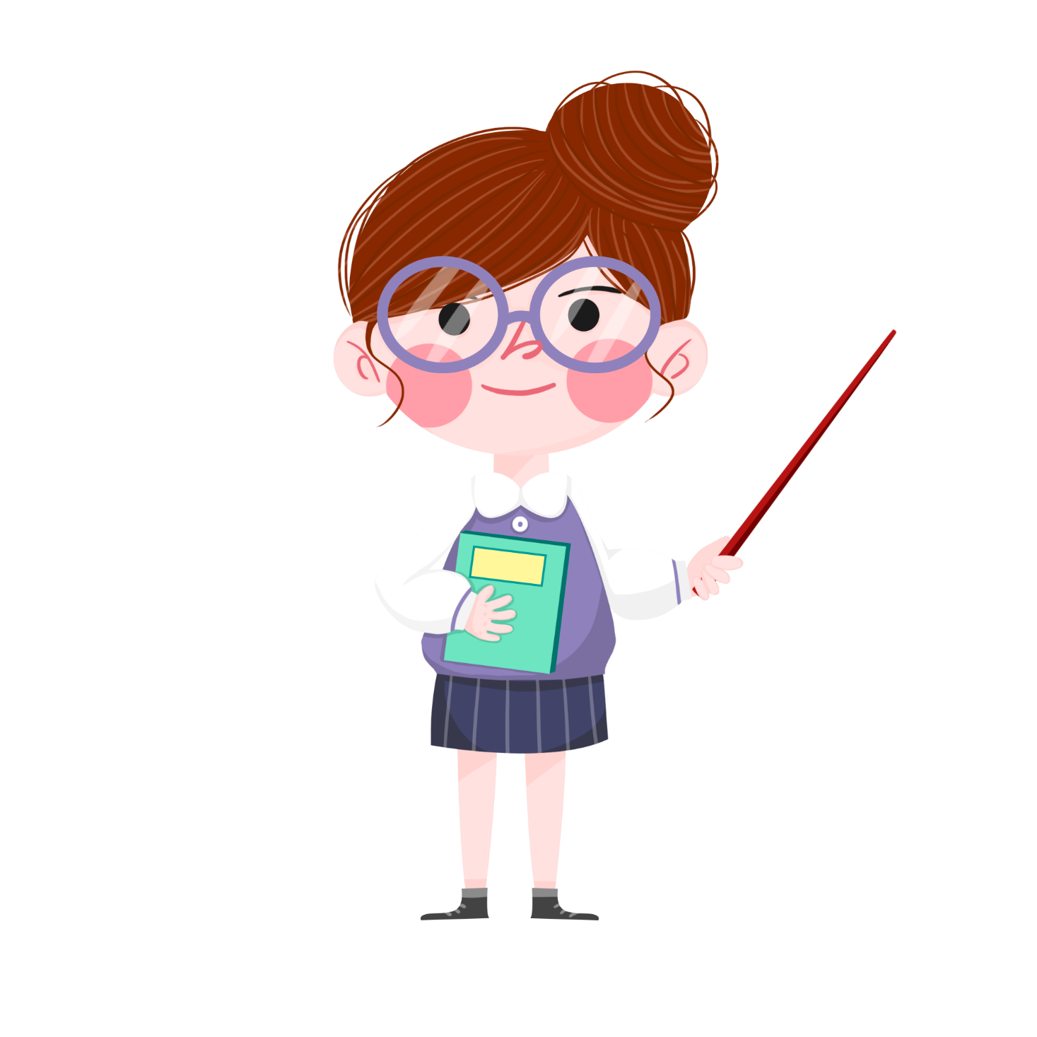


Slide 34
Khi trang sách mở ra
Khi trang sách mở ra
Khoảng trời xa xích lại
Bắt đầu là cỏ dại
Thứ đến là cánh chim
Sau nữa là trẻ con
Cuối cùng là người lớn.
Trang sách còn có lửa
Mà giấy chẳng cháy đâu
Trang sách có ao sâu
Mà giấy không hề ướt.
Trang sách không nói được
Sao em nghe điều gì
Dạt dào như sóng vỗ
Một chân trời đang đi.
(Nguyễn Nhật Ánh)
Trong trang sách có biển
Em thấy những cánh buồm
Trong trang sách có rừng
Với bao nhiêu là gió.

Slide 35

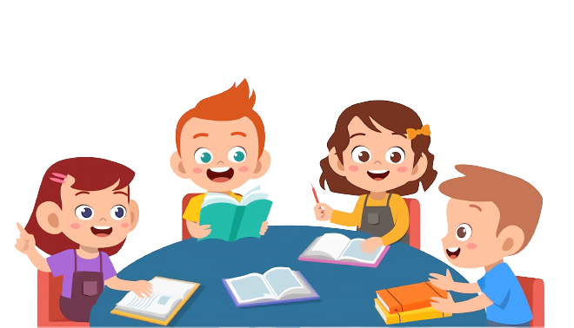
Notes:
GV gõ tên nhóm đọc hay nhất trên BÀI GIẢNG ĐANG TRÌNH CHIẾU luôn mà không cần phải thoát ra. (CLICK CHUỘT VÀO KHUNG VÀNG VÀ GÕ)

Slide 36

Bài thơ cho chúng ta biết Sách mang đến cho ta bao điều kì diệu/thú vị và hấp dẫn.

Slide 37
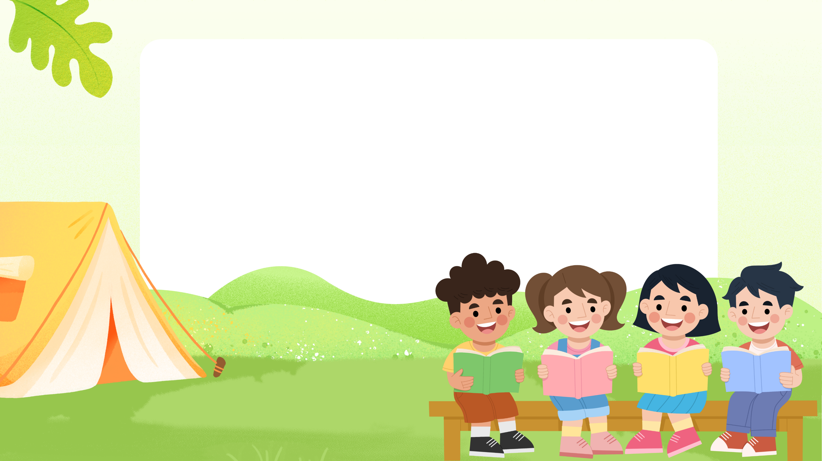


Slide 38
1. Tìm các từ ngữ chỉ sự vật có trong khổ thơ thứ hai hoặc thứ ba.
Trong trang sách có biển
Em thấy những cánh buồm
Trong trang sách có rừng
Với bao nhiêu là gió.
Trang sách còn có lửa
Mà giấy chẳng cháy đâu
Trang sách có ao sâu
Mà giấy không hề ướt.

Slide 39
Trò chơi : Ai nhanh hơn
Chia lớp thành các nhóm sáu.
Các nhóm cùng đọc lại khổ thơ thứ hai và thứ ba.
Tìm và viết lên tờ phiếu nhóm từ ngữ chỉ sự vật. Sau đó dán nhanh lên bảng.
Nhóm nào thực hành đúng và nhanh hơn là đội thắng cuộc.
Notes:
Ti

Slide 40
1. Tìm các từ ngữ chỉ sự vật có trong khổ thơ thứ hai hoặc thứ ba.
Trong trang sách có biển
Em thấy những cánh buồm
Trong trang sách có rừng
Với bao nhiêu là gió.
Trang sách còn có lửa
Mà giấy chẳng cháy đâu
Trang sách có ao sâu
Mà giấy không hề ướt.

Slide 41
Những từ các em vừa tìm được là những từ chỉ sự vật.

Slide 42


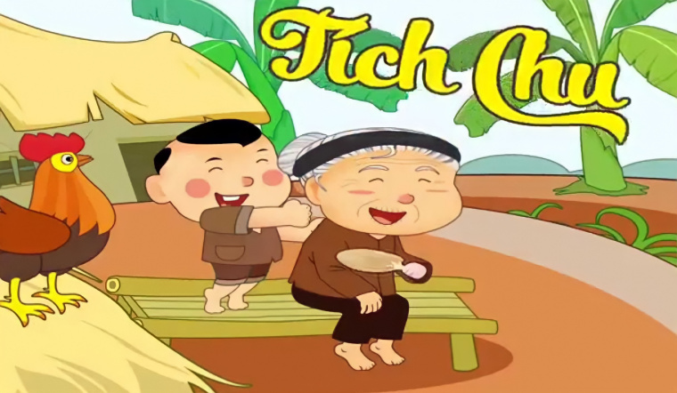
2. Đặt một câu về một cuốn truyện
M. Truyện Tích Chu nói về tình cảm bà cháu

Slide 43
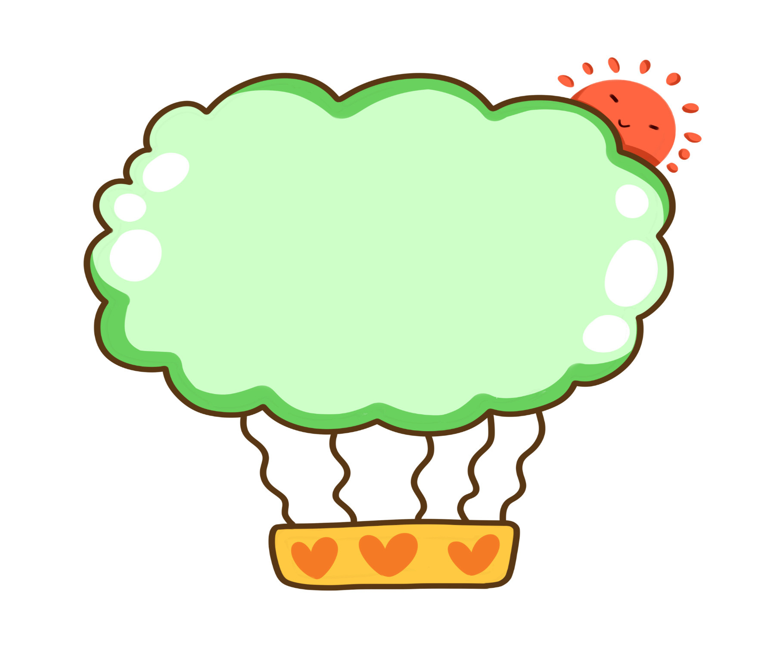

Bạn sẽ đặt câu với cuốn truyện nào?

Slide 44


Góc sân và khoảng trời là tập thơ hay của nhà thơ Trần Đăng Khoa

Slide 45

